Slide 1
Проект « Народные традиции. Пасха». Автор: Шкипарева Ирина Федоровна воспитатель МБДОУ № 4 « Солнышко»

Slide 2
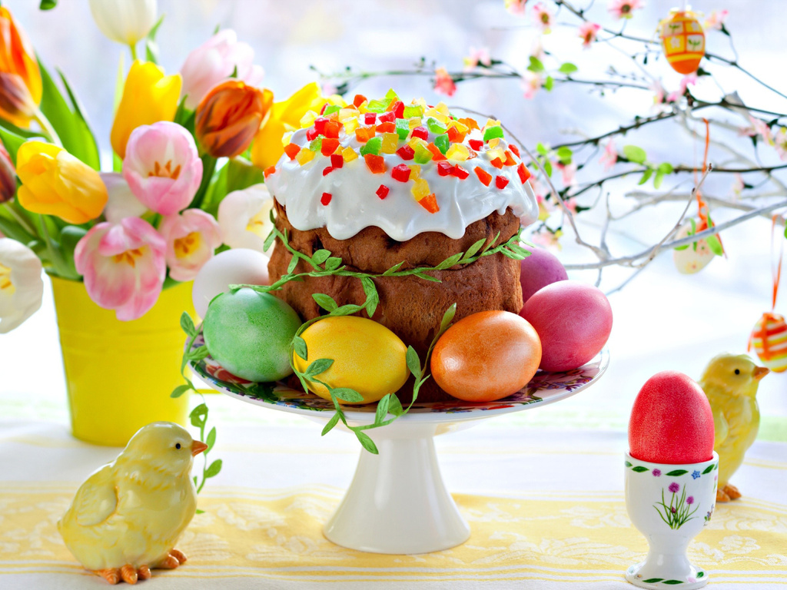

Slide 3
Актуальность проекта:
Народные праздники знакомят с традициям и обычаями русского народа . Мы, взрослые должны познакомить детей с историей нашей Родины, научить пользоваться богатством культурных традиций.

Slide 4
Паспорт проекта:
Продолжительность: краткосрочный
Вид проекта: групповой
Тип проекта: познавательно – творческий
Участники проекта: воспитатели, воспитанники подготовительной группы, родители

Slide 5
Доминирующая образовательная область : познание
Интеграция образовательных областей:
Развитие речи
Физическое развитие
Художественное творчество

Slide 6
Цель проекта:
Познакомить детей с традициями и обычаями празднования Пасхи в России

Slide 7
Задачи работы с детьми:
познакомить детей с обычаями, традициями празднования Пасхи;
развивать интерес к русской национальной культуре,
воспитывать патриотические чувства к русской национальной культуре,
познакомить с произведениями, посвященными празднику Пасха,
познакомить с народными играми, проводимыми в период празднования Пасхи,
развивать творческие умения, необходимые в художественном творчестве

Slide 8
Задачи работы с родителями:
ознакомление родителей с темой, целями, задачами и актуальностью проекта,
предоставление материала для проведения бесед с детьми,
побуждение к совместной деятельности с детьми по .теме проекта

Slide 9
Задачи:
Образовательные:
- познакомить дошкольников с особенностями празднования Пасхи на Руси,
- пополнить словарный запас детей.
Развивающие :
- развивать память, внимание, любознательность, творческое воображение, речь.
Воспитательные:
- приобщать детей к истокам русской народной культуры,
- научить видеть красоту, своеобразие и самобытность изделий народного творчества.

Slide 10
Ожидаемые результаты:
У детей и родителей сформируется интерес к национальной культуре, народному творчеству,
Дети и родители получат знания об обычаях и традициях праздника,
Дети познакомятся со стихами, песням, посвященными Пасхе,
Дети научатся играть в народные игры, традиционно проводимые в пасхальные дни,
Дети получат практические навыки, необходимые в художественном творчестве,
Родители помогут в ресурсном обеспечении проекта.

Slide 11
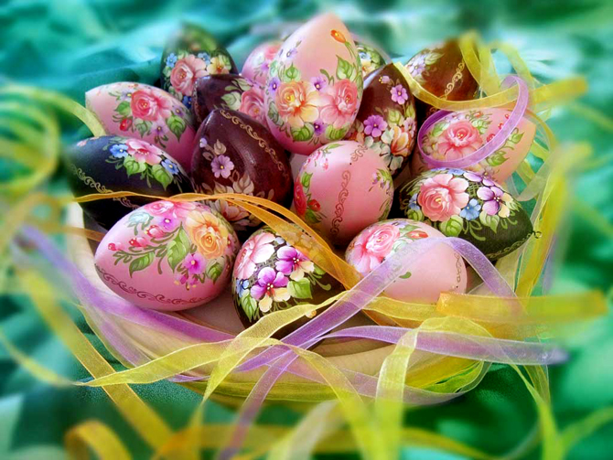
МУЗЕЙ
« Роспись пасхальных яиц»

Slide 12
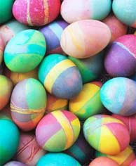
крашенки
Крашенки от
слова красить,
красить можно
по - разному

Slide 13
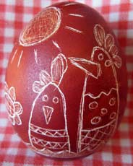
Драпанки
Для драпанки
лучше брать яйца
коричневого оттенка, узор наносят на скорлупу острым предметом

Slide 14
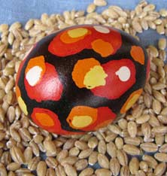
Крапанки
Крапанки –
то есть
покрывать
каплями

Slide 15
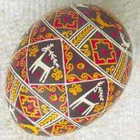
Писанки
Писанки – это
искусно
расписанные
пасхальные яйца

Slide 16
Звезда

Slide 17
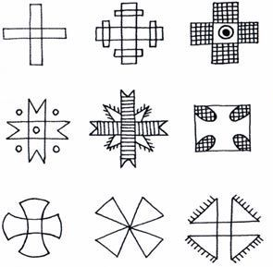
Крест

Slide 18
Солнце

Slide 19
Кони и олени

Slide 20
Безконечник

Slide 21
Треугольники с гребешками

Slide 22
РОМБЫ И КВАДРАТЫ

Slide 23
Птицы, рыбы, животные

Slide 24
Сосенка

Slide 25
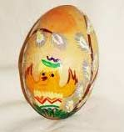
Малеванки
Малеванка-яйцо, расписанное
своим
придуманным
узором

Slide 26
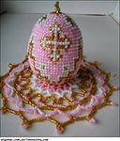
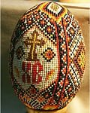
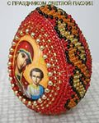
Обвязанные
бисером

Slide 27
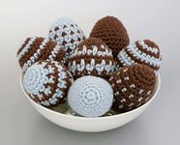
Обвязанные нитками крючком

Slide 28
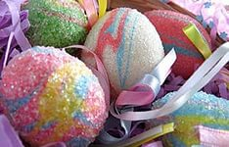

Slide 29
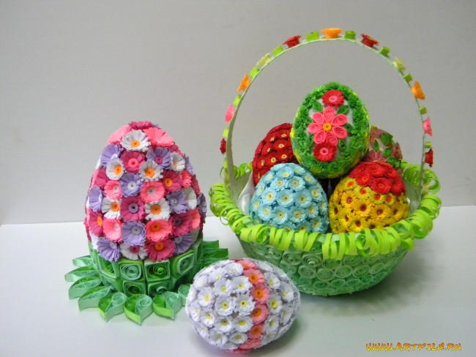
квилинг

Slide 30
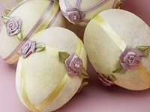

Slide 31
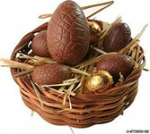
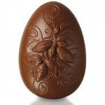
шоколадные яйца

Slide 32
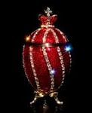
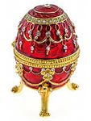
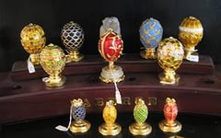
Яйца Фаберже

Slide 33
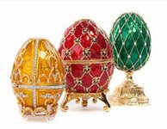
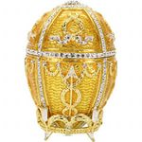
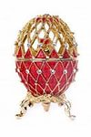

Slide 34
Заключительный этап
анализ проведенных мероприятий по проекту,
составление презентации,
презентация на педсовете по теме « Проектный метод в ДОУ».

Slide 37
Спасибо за внимание

